Slide 1
LAr Upgrade Démonstrateur et l’implémentation d’IPbus

Slide 2
Sommaire
ATLAS et L’Argon liquide
Structure et éléments du système
IPbus
TDAQ
Intégration et tests du système
Structure mise en place

Slide 3
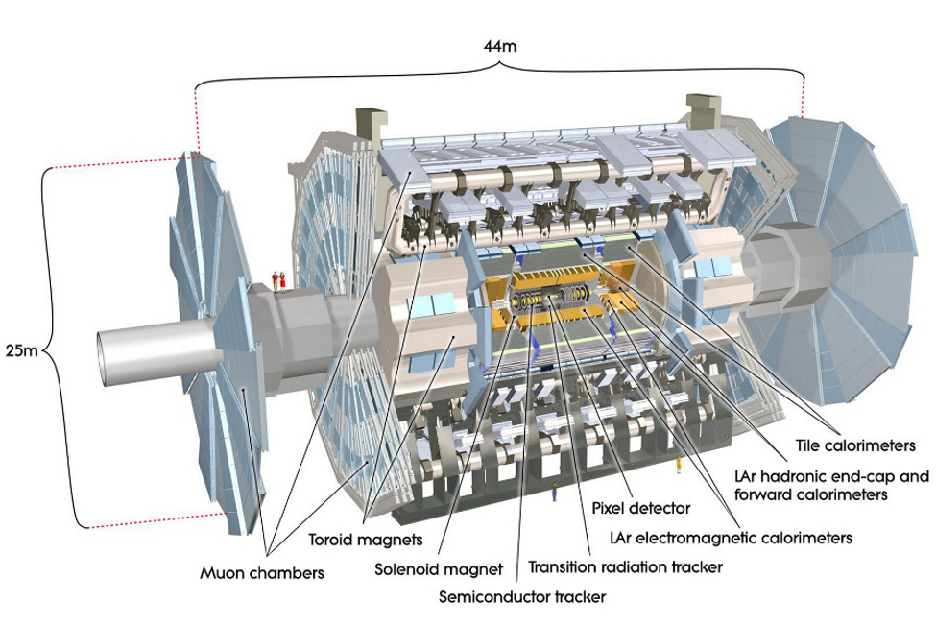
1. Détecteur ATLAS

Slide 4
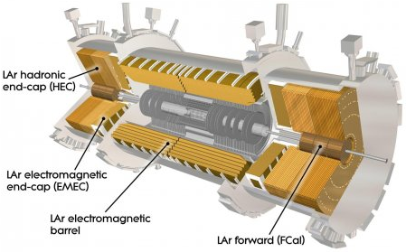
1. Calorimètre a argon liquide
Evolution de l’électronique de lecture du calorimètre a Argon Liquide (Lar) pour la montée en énergie du LHC.
Nouvelle chaine d’acquisition crée, avec de nouvelles cartes de lecture de données.
Signaux avec une meilleure granularité spatiale numérisés et traités par un nouveau front-end et back-end.
Installation du système complet en 2018-2019.

Slide 5
2. Structure et éléments du système
Couches
Ethernet
IP
UDP
Formattage ROD
+
Paquets IPbus
Données
Full event
Carte ABBA
LTDB
PC
Running
TDAQ
Event
builder
Front
FPGA
Back
FPGA
48
Liens
LTDB
Lien
XAUI
Lien
10 GbE
Lien
1 GbE
5

Slide 6
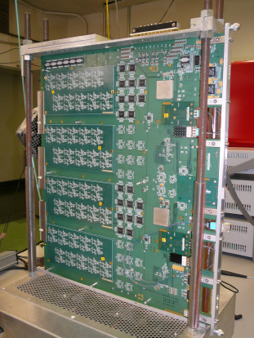
2. LTDB (LAr Trigger Digitizer Board )
Prototype développé pour démontrer les fonctionnalités de l’upgrade de l’électronique de trigger du Calorimètre.
Le LTDB doit :
recevoir des signaux analogiques de fine granularité
construire des sommes analogiques comme entrée pour le système actuel de trigger
numériser les signaux analogiques
sérialiser les données et les envoyer à l'aide des liens optiques très haut débit
Les données sont transmises sur une liaison optique multi-fibres à une vitesse de 4,8 Gbps par fibre.

Slide 7
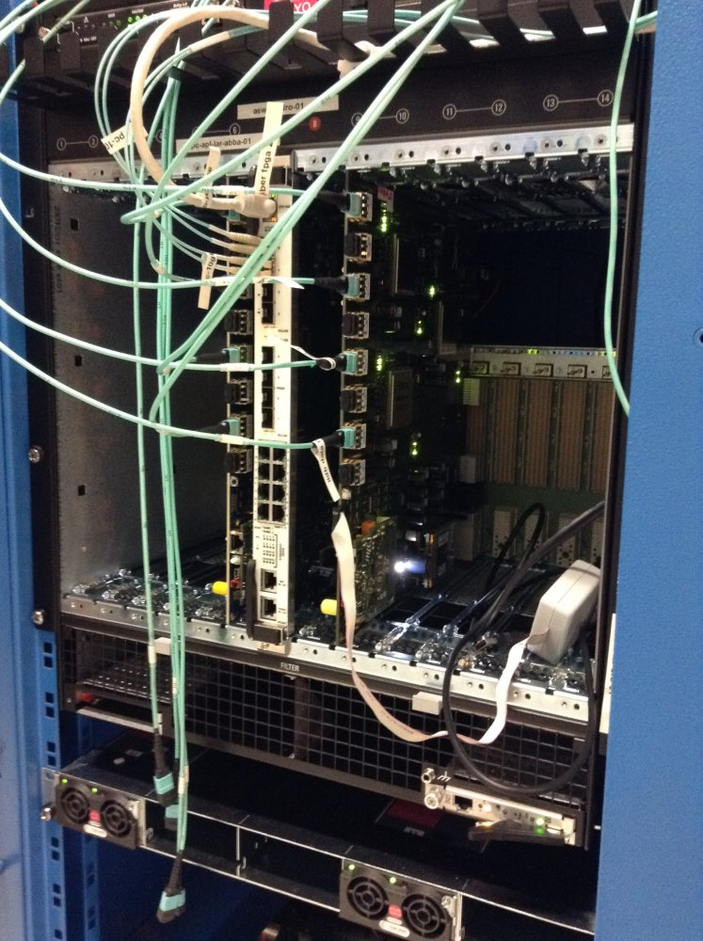
2. Carte ABBA
Le LAr Digital Processing Board (LDPB) pré-prototype implémente la réception des données et leur traitement.
Carte au format ATCA avec trois FPGA Stratix-IV d’ATLERA (2 front et 1 back-FPGA).
Protocole personnalisé pour l’interface avec le front-end.
Connexion Ethernet 10 Gbps avec le PC de contrôle (IPbus).
Prochaine génération de prototypes avec des FPGA Arria-10 d’ALTERA montés sur des AMC (Advanced Mezzanine Cards).

Slide 8
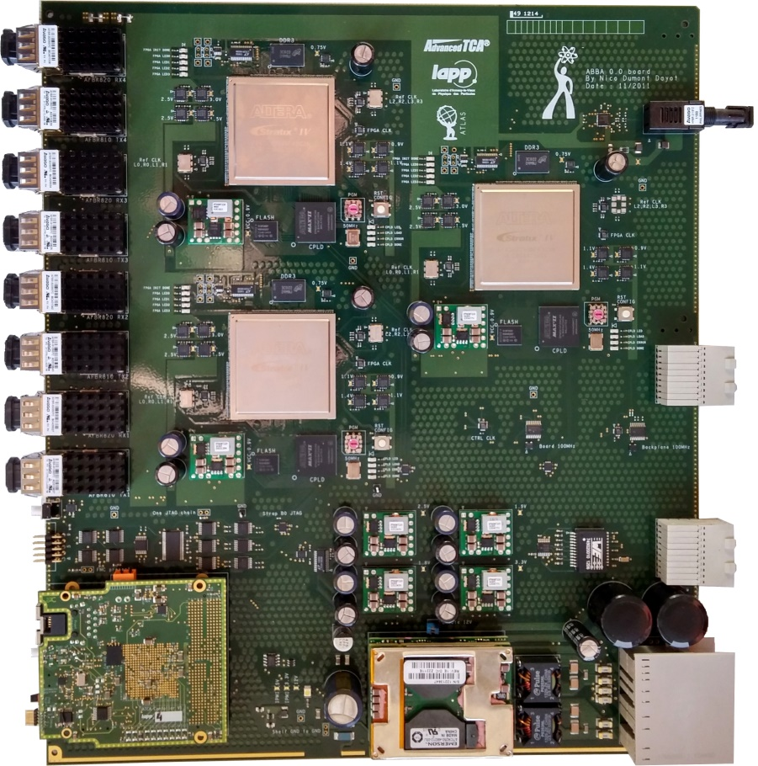
2. Carte ABBA
Fronts FPGA :
2 FPGA utilisés pour lire les données du LTDB, les assembler au format ATLAS RAW event et gérer les trames IPbus.
Connecté au TTC (Timing, Trigger and Control) par fibre optique.
Permet de génerer le BCID (Bunch Crossing Identifier) et recevoir le trigger L1A.
Jusqu’a 48 liens optiques a 4,8 Gbps avec le LTDB
Connexion au switch 10GbE par le backplane.
Switch connecté au pc par 2 fibres optiques a 10GbE.
Back FPGA :
Route les requetes du pc au bon FPGA.
Gère l’ICPM (Internet Control Message Protocol) pour le Ping et l’ARP et les couches Ethernet IP UDP.

Slide 9
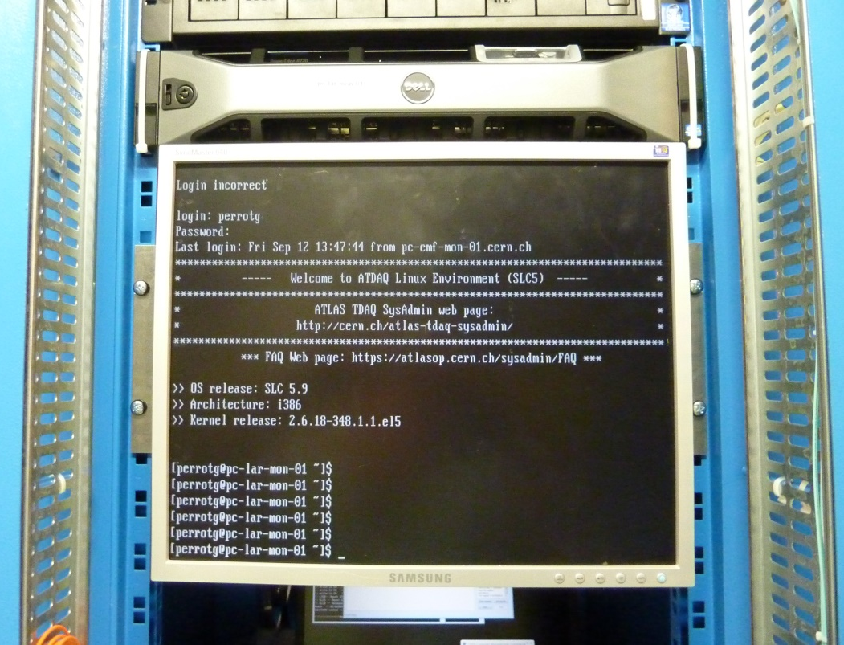
2. PC
Utilisé pour contrôler et configurer les cartes ABBA en utilisant TDAQ (Trigger and Data Acquisition System) et le systeme online de Lar.
Différents programmes indépendants ont été développés pour tester les différents éléments.
La connexion avec la carte ABBA se fait à 10 GbE en utilisant IPbus.
Données récupérés depuis la
carte ABBA de manière asynchrone
(trames ROD).
Des full events sont ensuite construits
et envoyés a l’Event Builder pour la
reconstruction des données.

Slide 10
2. Structure et éléments du système
Chassis ATCA
ABBA
S
W
I
T
C
H
P
C
LTDB
EB
Banc de test avec un switch 10GbE et une carte ABBA dans un châssis ATCA, PC avec 2 ports 10GbE.
2 fibres optiques entre le PC et le switch.
Connexion 10GbE entre le Switch et la carte ABBA par le fond de panier ATCA.
Connexion 1GbE entre le PC et l’Event Builder.
Fibres optiques entre la carte ABBA et le LTDB

Slide 11
3. IPbus
Utilisation d’uHal issu du projet CACTUS, un projet de CMS
uHal : user-facing Hardware Access Library
Fournis des librairies C++ pour l’acces au hardware avec le protocole Ipbus
Utilisation d’IpBus version 2.0
Utilisation possible de TCP ou UDP, mais uniquement l’UDP est utilisé pour ABBA
Facile a implementer et peu consommateur en ressources dans les FPGA, fiable avec la version 2.0 d’IPbus

Slide 12
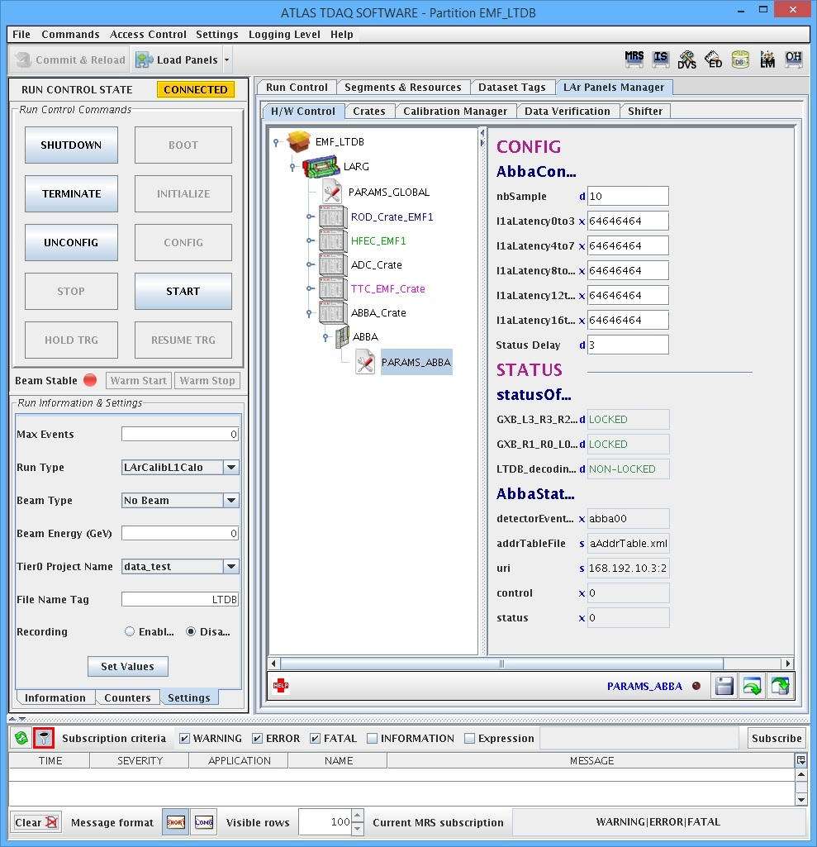
4. TDAQ
TDAQ (Trigger and Data Acquisition System)
La configuration et l’acquisition des données de la carte ABBA est faite au travers d’un segment de TDAQ utilisé pour configurer, contrôler, monitorer et lire les données.

Slide 13
4. TDAQ
ATCA Shelf
TDAQ
Crate Controller
ABBA
Status
ABBA
OKS
Config
Mapping ABBA
Register
Event
IP/UDP
IPBUS
Histo
Config
Command
IGUI
-start
-stop
-config
…

Slide 14
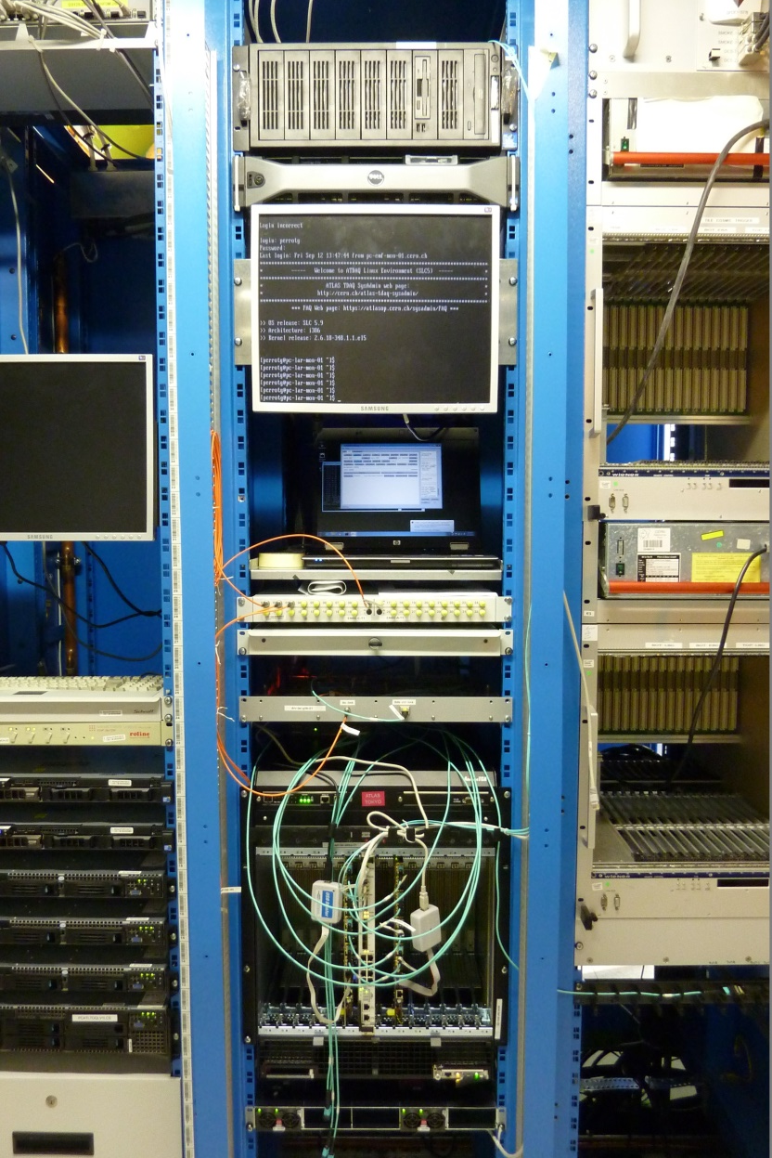
5. Systèmes de test
Configurations de test :
LAPP :
TDAQ + ABBA dummy
Châssis ATCA, ABBA + PC (ATCA) + Switch
EMF (salle test CERN) :
Banc de test autonome hors détecteur
USA15 :
Banc de test sur le détecteur avec le système existant

Slide 15
5. Test Unitaires carte ABBA
Front-end :
Réseau / connexion
Réponse aux trames ethernet ( inversion adresse mac )
Lecture / écriture des différents registres
Lecture des données ( fifo )
Back-end :
Test de la réponse au Ping
Test de la réponse / requête ARP
Envoi de trames Ethernet / IP / UDP
Fiabilité
Connection concurrentes

Slide 16
5. Tests du système
Front-end + Back-end ( avec uHal ) :
Envoi de requêtes IPbus aux différents FPGA
Lecture/écriture des registres
Lecture des données
Lectures parallèles des FPGA
Tests de fiabilité
Tests avec TDAQ :
Import des modules ABBA pour TDAQ
Modification des partitions existantes pour intégrer ABBA
Tests du fonctionnement nominal (configuration + lecture des données )
Tests de fiabilité et stabilité

Slide 17
6. Eléments livrés a la collaboration
Programmes individuels :
Reset
Status des links
Test des registres
Readout ( performance + debug )
Outil de conversion du format des évènements
Partitions :
EMF_LTDB
USA15_ABBA
Données :
Exemple de prise de données sur le détecteur format brut + formatée (15 000 évènements )

Slide 18
Merci de votre attention.
Questions?

Slide 19
Trames données

Slide 20
IpBus 2.0 packet
Based on 32 bit words
1500 bit maximum size (packet or reply)
Header in every IpBus packet for realiability
3 packet types :

Slide 21
IpBus 2.0 packet
Can have multiple IpBus packet in one Udp packet if it stay under maximum size
Example : Read transaction
Sent : 200000F0 2000010F 00000001
Reply : 200000F0 20000100 11111111

